Slide 1
Universite Sidi Mohamed Ben Abdellah
TP2 : Reseaux de Neurones Convolutifs (CNN)
Implementation en TensorFlow / Keras
CNN VGG pour CIFAR-10 | Transfer Learning pour Chat vs Chien

Slide 2
Transfer Learning — Theorie
Reutiliser un modele pre-entraine pour une nouvelle tache
• Modele entraine sur ImageNet (14M d'images)
• Les couches basses = features generiques
• (contours, textures — utiles partout)
• On remplace le classifieur final
• On gele les couches du modele de base
• Seul le nouveau classifieur est entraine
• Dans Keras :
• base_model = MobileNetV2(weights='imagenet',
• include_top=False)
• base_model.trainable = False # geler
•
• model = Sequential([base,
• GlobalAveragePooling2D(),
• Dropout(0.3),
• Dense(1, activation='sigmoid')])

Slide 3
Les 4 modeles compares
Modele | Parametres | Avantage | Inconvenient
----------------|------------|------------------------------|------------------
MobileNetV2 | ~3.4M | Leger, rapide, pour mobile | Moins precis
VGG16 | ~138M | Classique, facile a comprendre| Tres lourd
ResNet50 | ~25.6M | Connexions residuelles | Plus lent
EfficientNetB0 | ~5.3M | Meilleur compromis | Architecture complexe
Tous ont ete pre-entraines sur ImageNet.
On a remplace la couche de sortie par 1 neurone (sigmoid).
base_model.trainable = False → on ne modifie que le classifieur.

Slide 4
Code : Transfer Learning avec Keras
def create_model(name):
if name == 'MobileNetV2':
base = MobileNetV2(
weights='imagenet',
include_top=False,
input_shape=(224,224,3))
base.trainable = False # geler
model = models.Sequential([
base,
layers.GlobalAveragePooling2D(),
layers.Dropout(0.3),
layers.Dense(1, activation='sigmoid'),
])
model.compile(
optimizer='adam',
loss='binary_crossentropy',
metrics=['accuracy'])
return model
# Entrainement
history = model.fit(train_data,
epochs=10,
validation_data=val_data)
• Dataset Cats vs Dogs : 25 000 images
• Redimensionnees a 224x224
• Split : 80% train, 10% val, 10% test
•
• binary_crossentropy : perte pour 2 classes
• sigmoid : output entre 0 et 1
• ImageDataGenerator : data augmentation
• EarlyStopping : arreter si pas d'amélioration

Slide 5
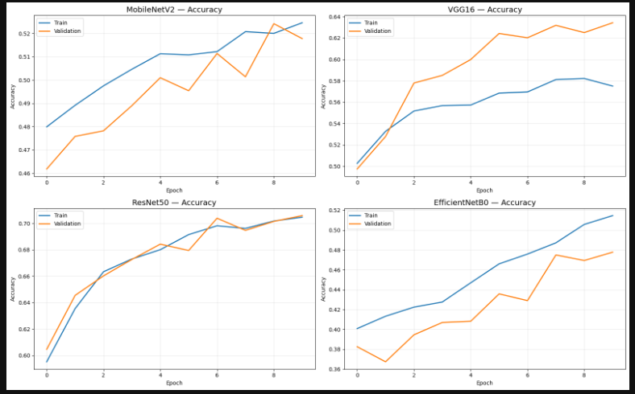
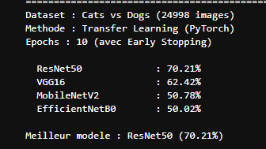
Resultats — Comparaison des 4 modeles

Slide 6
Interprétation — Transfer Learning (Chat vs Chien)
Pourquoi le Transfer Learning est efficace
• Les modèles pré-entraînés sur ImageNet ont déjà appris des features universelles
• Les premières couches détectent contours, textures, formes
• Seul le classifieur final est adapté à Chat/Chien
• Résultat : meilleure performance avec moins de données et moins d'entraînement
Comparaison des modèles
Data Augmentation
• MobileNetV2 : le plus rapide, bon pour mobile
• VGG16 : classique, simple mais lourd
• ResNet50 : très profond, excellent pour features complexes
• EfficientNetB0 : meilleur compromis précision/vitesse
• Tous devraient atteindre >90% sur Chat/Chien
• Rotation, flip, zoom augmentent la diversité
• Réduit le surapprentissage
• Le modèle devient plus robuste
• Indispensable quand le dataset est petit

Slide 7
Interprétation — Mini-Projet YOLOv8
Résultats de la détection
• 21 objets détectés sur l'image bus.jpg
• Classes trouvées : person (12), car (3), bus (2), truck (1), handbag (1)
• Confiance varie de 25% à 92%
• Les objets principaux (bus, voitures) ont une confiance élevée (>80%)
• Les petits objets ou éloignés ont une confiance plus faible
Analyse par classe
Limites observées
• Personnes : 12 détectées (confiance 26%-88%)
→ Les personnes proches sont bien détectées
→ Celles à l'arrière-plan ont moins de confiance
• Bus : 2 détectés (confiance 72%-92%)
→ Très bonne détection des gros objets
• Voitures : 3 détectées (confiance 54%-85%)
→ Bonne détection malgré la taille variable
• Certains objets proches sont fusionnés
• Les petits objets (handbag) ont une faible confiance
• Le modèle peut se tromper sur les classes similaires
• La vitesse est excellente (< 1 seconde par image)

